Slide 1



SCANSIONE ED ENUMERAZIONE

Slide 2





1
OS FINGERPRINT
OBBIETTIVI
SYN SCAN
TCP CONNECT
VERSION DETECTING
NOME AZIENDA

Slide 3
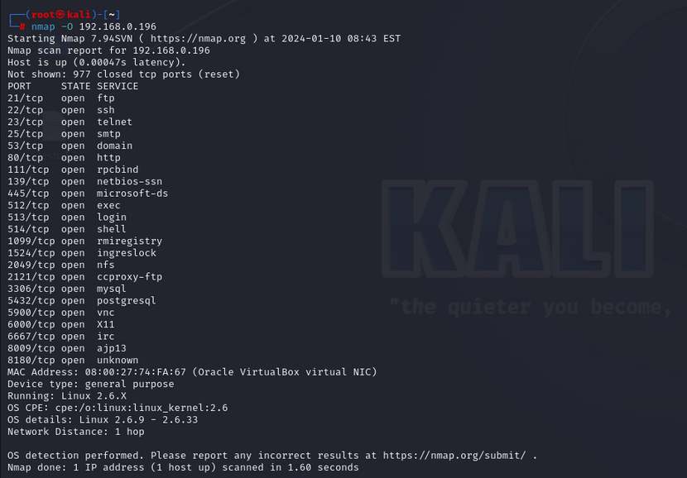
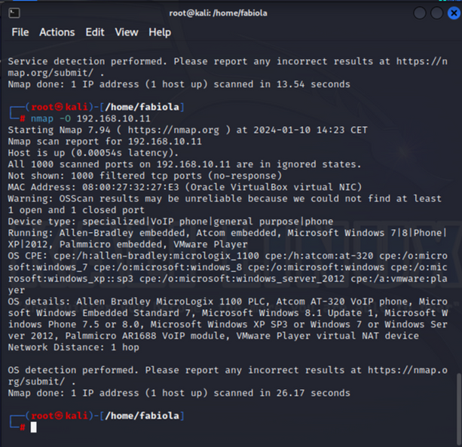
2
OS FINGERPRINT
Questo comando di nmap è utile al riconoscimento del sistema operativo dell’host. Ci mostra inoltre le porte e la versione del kernel.
L’ho usato su metasploitable2 e windows 7

Slide 4
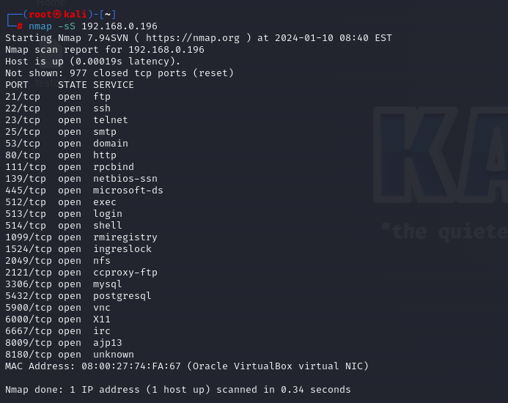
3
SYN SCAN
Il syn scan viene effettuato trmite il comando -sS e permette la creazione di un pacchetto che usa solo la prima delle 3 way handshake
inviando anche un protocollo ping.

Slide 5
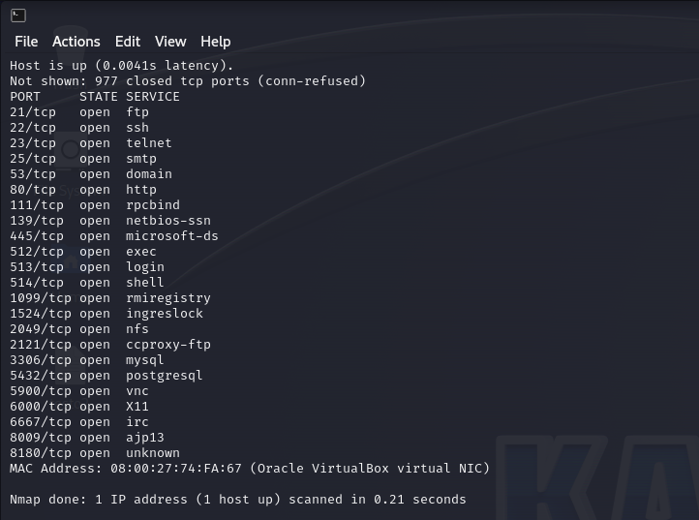
4
TCP connect
Viene impiegato tramite il comando -sT e viene impiegato al fine di trovare servizi, porte aperte e indirizzo MAC address come il comando -sS ma impiega tutte le 3 way handshake (SYN-SYN/ACK-ACK)

Slide 6
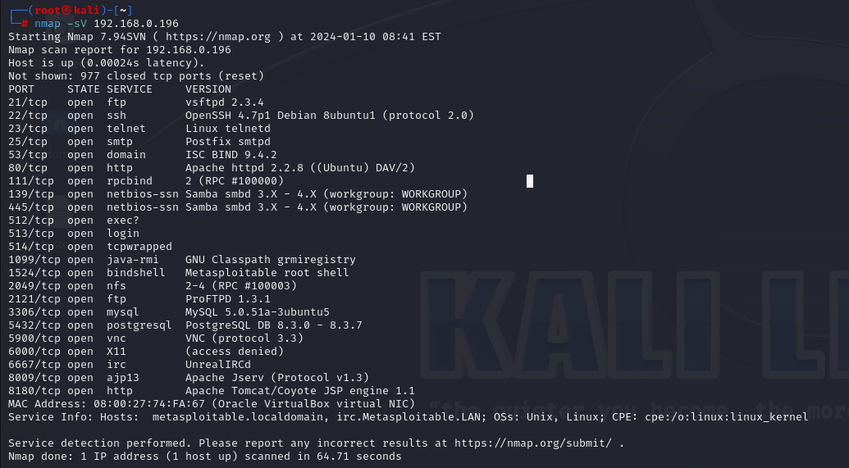
5
Version detection
Viene impiegato tramite il comando -sT al fine di individuare la versione del sistema operativo e dei servizi attivi quali ftp e telnet

Slide 7

GRAZIE

